Slide 1
Учебная практика
’’ПМ 01 Разработка программных модулей программного обеспечения для компьютерных систем’’
Выполнил:
студент 33 группы
Перминов Даниил

Slide 2
Содержание
Цель
Подобные программные продукты
Программа Xampp
База данных
Фрагменты кода программы
Форма калькулятора вкладов
Результат работы калькулятора

Slide 3
Цель
Разработка модуля демо-версии настольного приложения банка для открытия вкладов.
Задачи
Модуль должен позволять зарегистрированным клиентам осуществлять открытие вклада, прогнозировать доход и формировать договор.

Slide 4
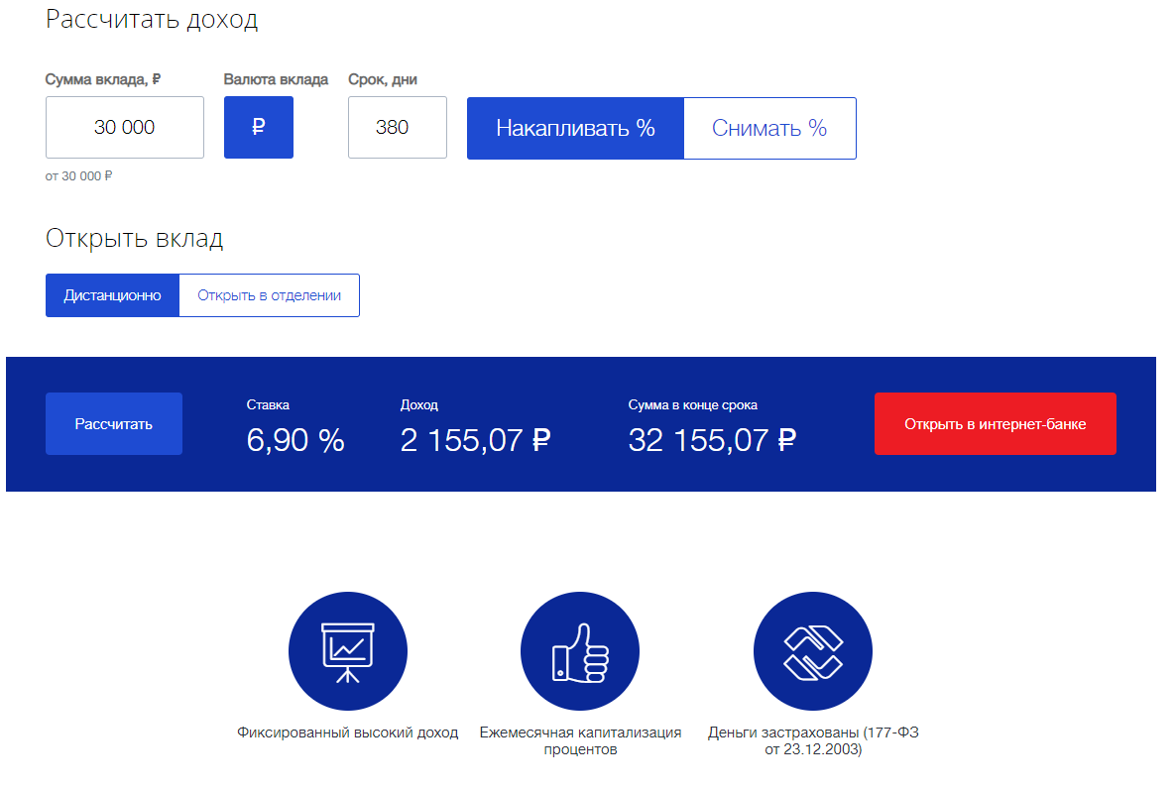
Подобные программные продукты
ВТБ 24

Slide 5
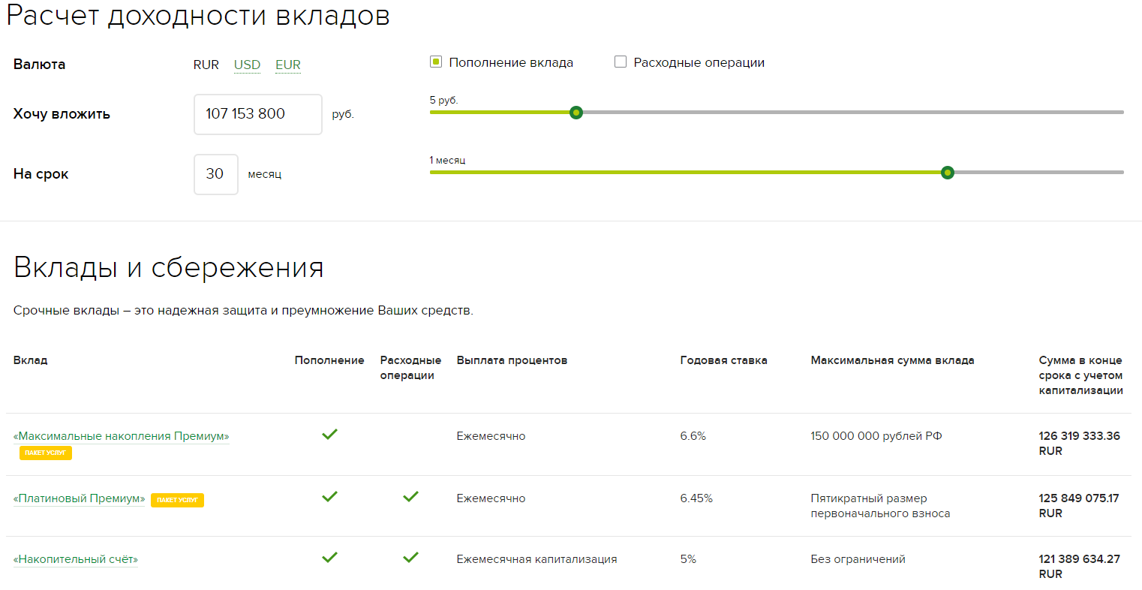
Россельхозбанк

Slide 6
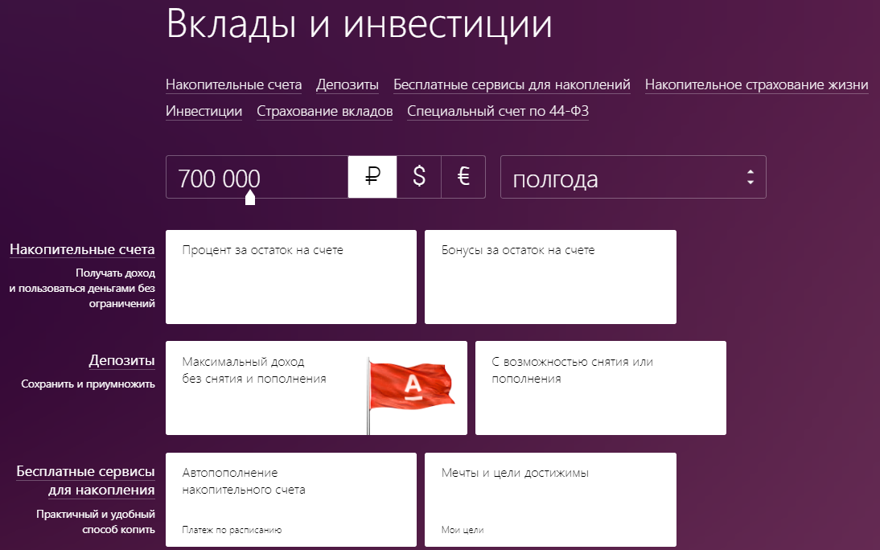
Альфа-банк

Slide 7
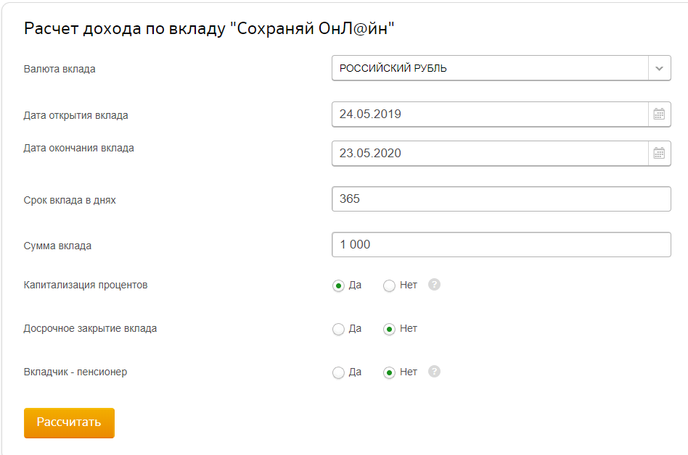
Сбербанк

Slide 8
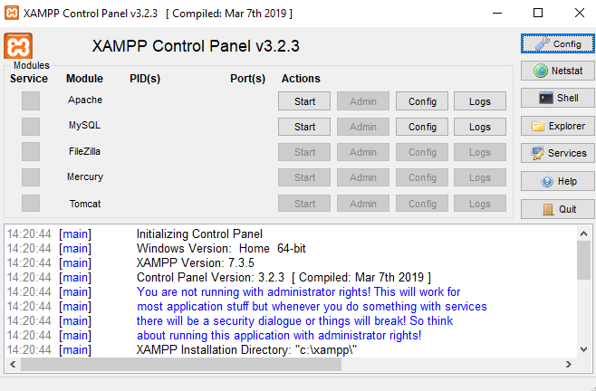
Программа Xampp

Slide 9
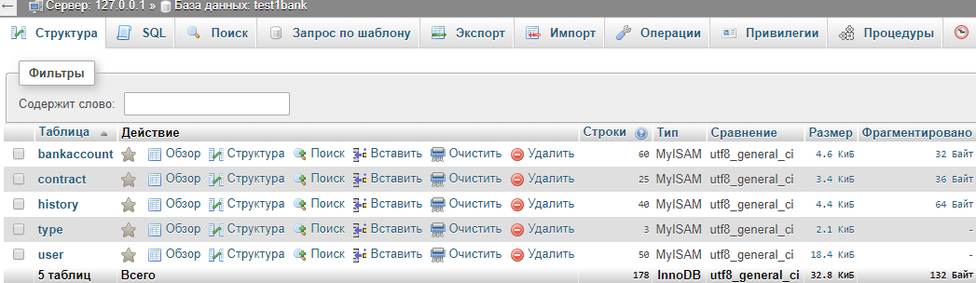
База данных

Slide 10
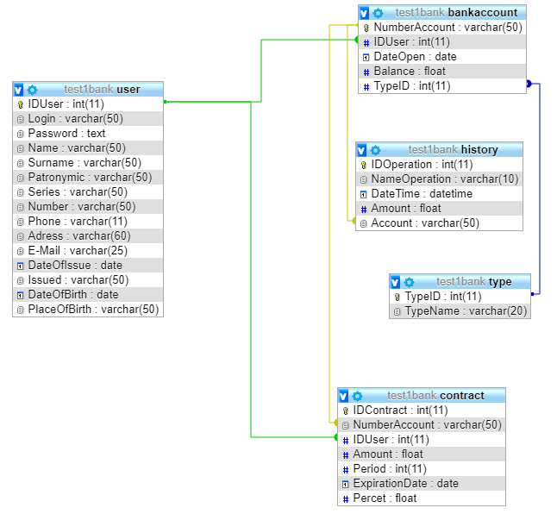
Схема данных

Slide 11
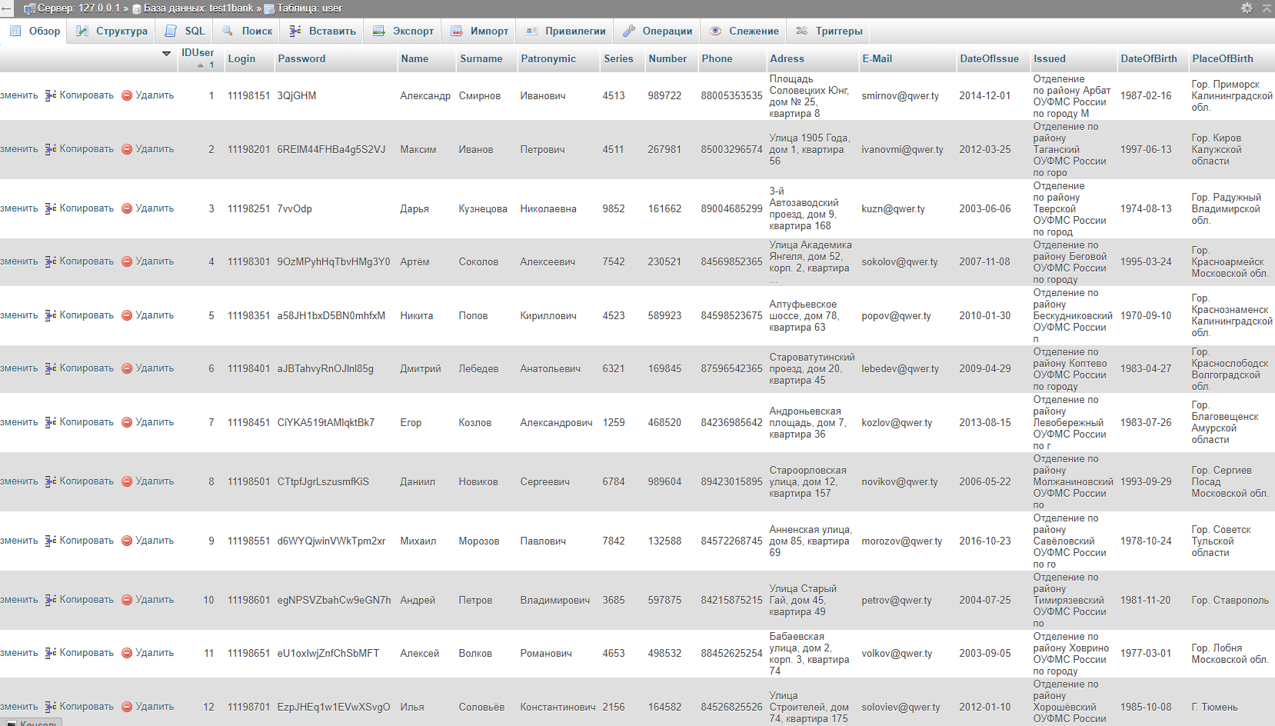
Таблица User

Slide 12
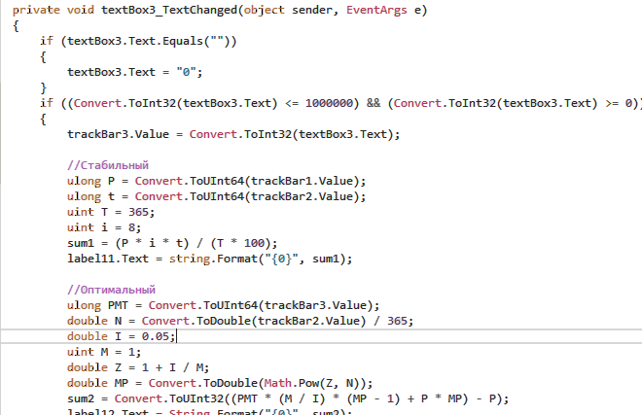
Фрагменты кода программы
Формулы расчетов вкладов

Slide 13
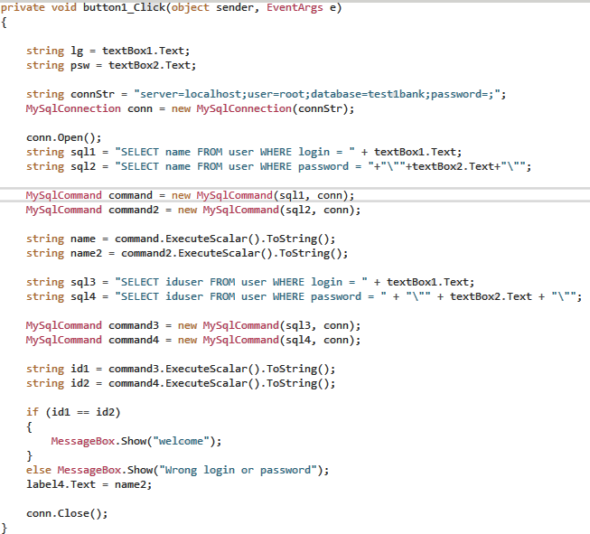
Подключение БД к программе

Slide 14
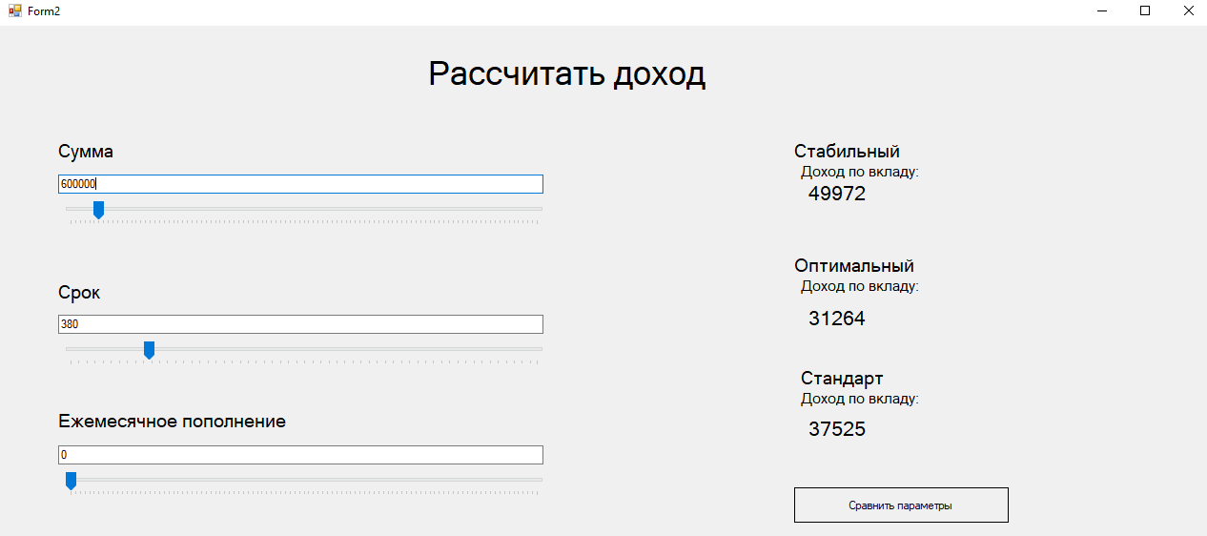
Форма калькулятора вкладов

Slide 15
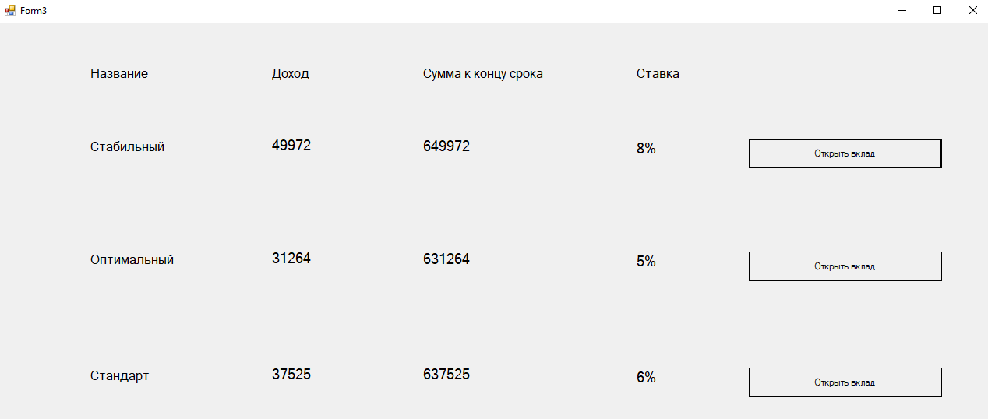
Результат работы калькулятора

Slide 16
Спасибо за внимание!

